Slide 1
RP Simulation
Byunghun Hahn
2025-07-08

Slide 2
Simulation
Question 1: Game Round 를 늘리는 것이 CCEI 변별에 도움이 되는가?
- Yes
Question 2: 예산선의 절편을 작게 하면 (단위를 바꾸면) CCEI 변별에 도움이 되는지?
- Yes
Question 3: 다른 조건은 그대로일때 rho 만 바뀌면 어떤 차이가 있는가?

Slide 3
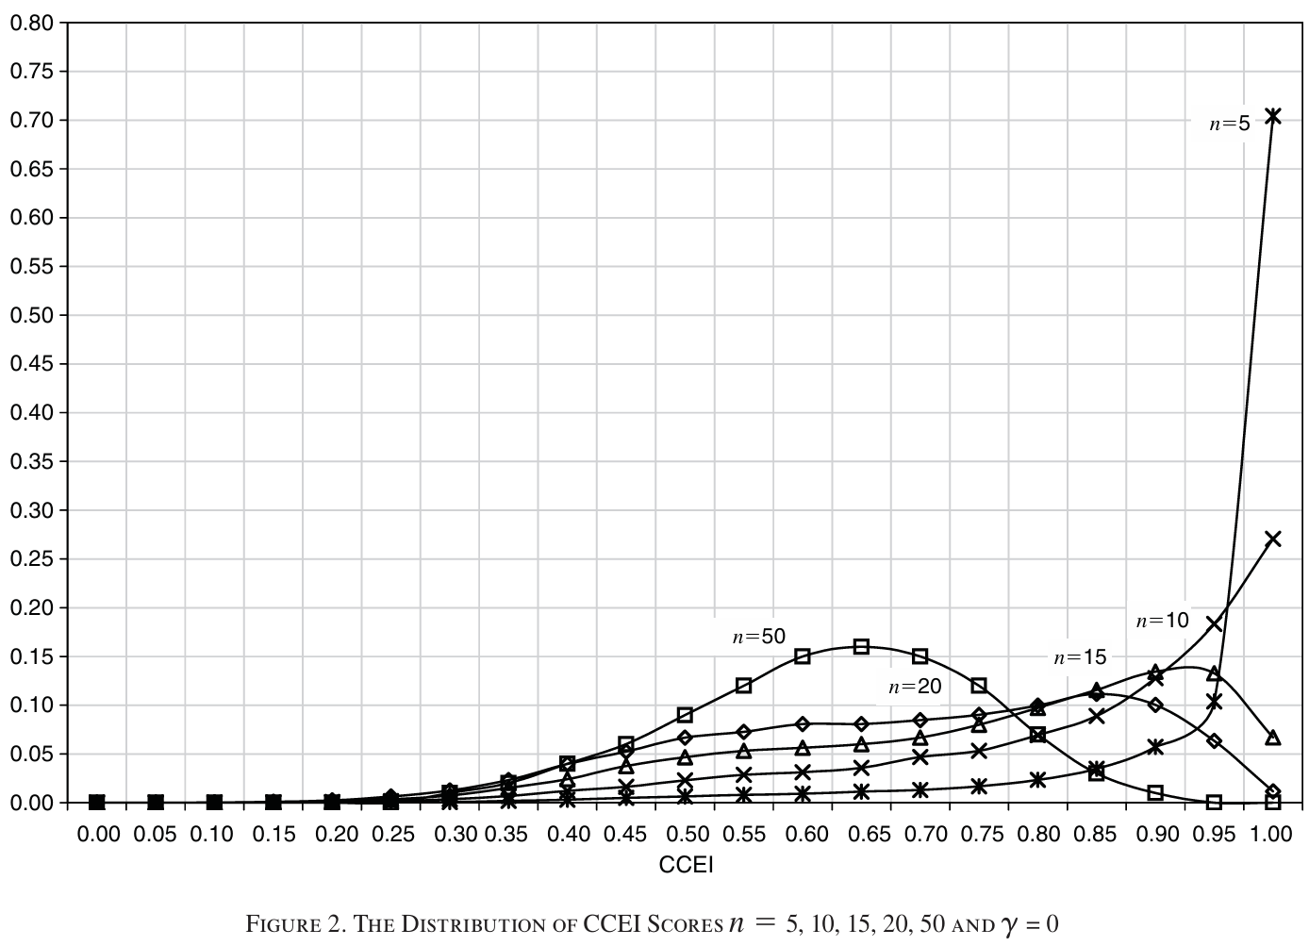
Simulation

Slide 4
Simulation
Question 1: Game Round 를 늘리는 것이 CCEI 변별에 도움이 되는가?
- Yes

Slide 5
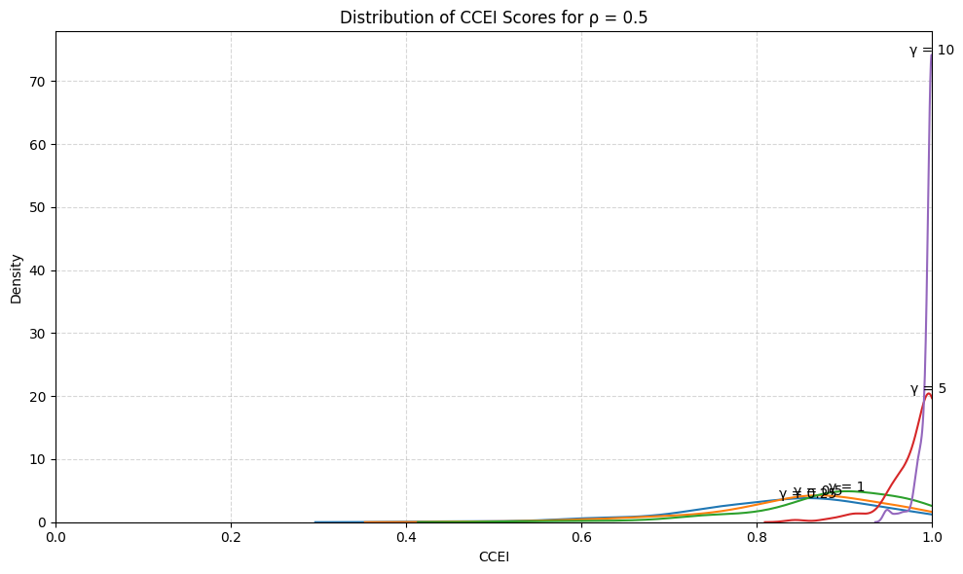
Simulation
gammas = [0.25, 0.5, 1, 5, 10]
rho = 0.5
x_min, x_max = 1, 5
n_group = 100
n_rounds = 18

Slide 6
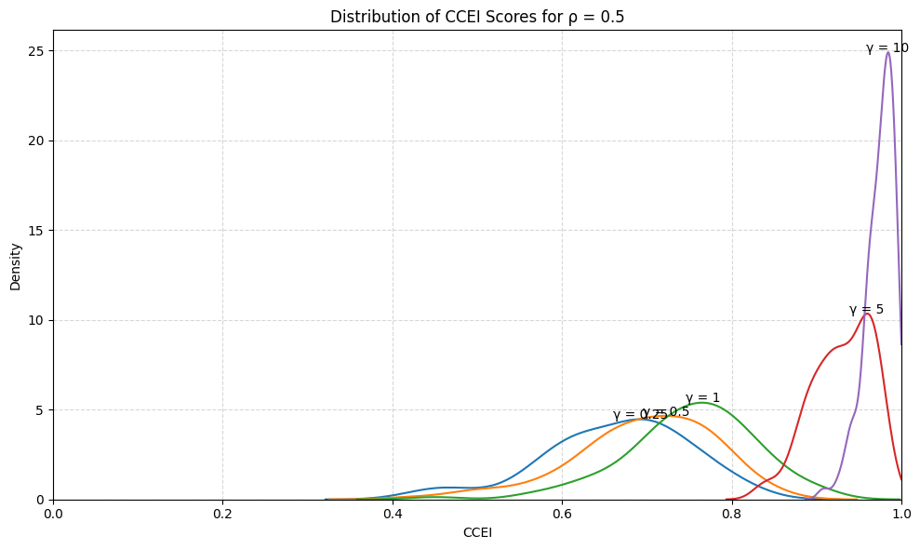
Simulation
gammas = [0.25, 0.5, 1, 5, 10]
rho = 0.5
x_min, x_max = 1, 5
n_group = 100
n_rounds = 50

Slide 7
Simulation
Question 2: 예산선의 절편을 작게 하면 (단위를 바꾸면) CCEI 변별에 도움이 되는지?
- Yes

Slide 8
Simulation
gammas = [0.25, 0.5, 1, 5, 10]
rho = 0.5
x_min, x_max = 1, 5
n_group = 100
n_rounds = 50

Slide 9
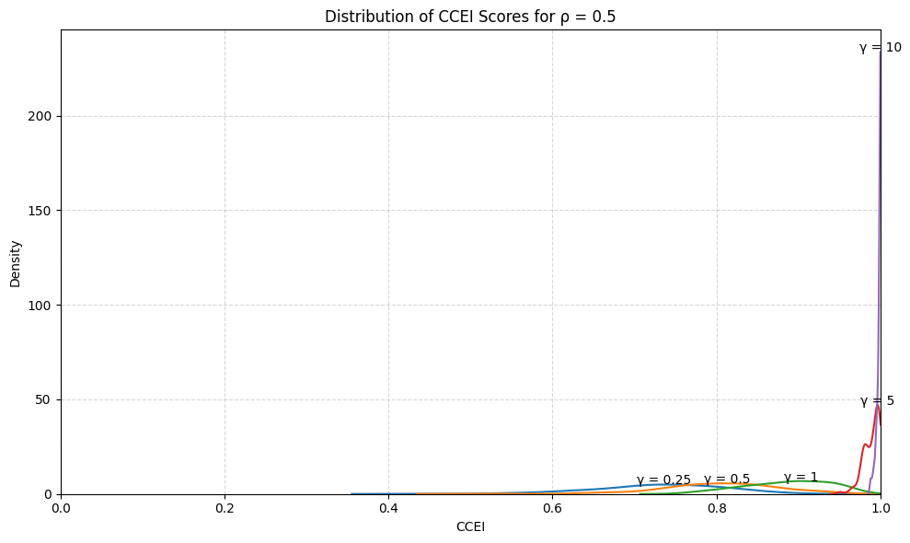
Simulation
gammas = [0.25, 0.5, 1, 5, 10]
rho = 0.5
x_min, x_max = 10, 50
n_group = 100
n_rounds = 50

Slide 10
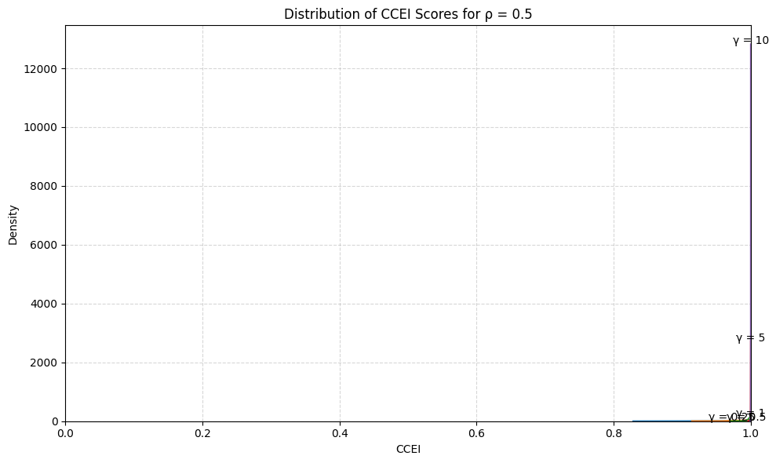
Simulation
gammas = [0.25, 0.5, 1, 5, 10]
rho = 0.5
x_min, x_max = 300, 3000
n_group = 100
n_rounds = 50

Slide 11
Simulation
Question 3: 다른 조건은 그대로일때 rho 만 바뀌면 어떤 차이가 있는가?

Slide 12
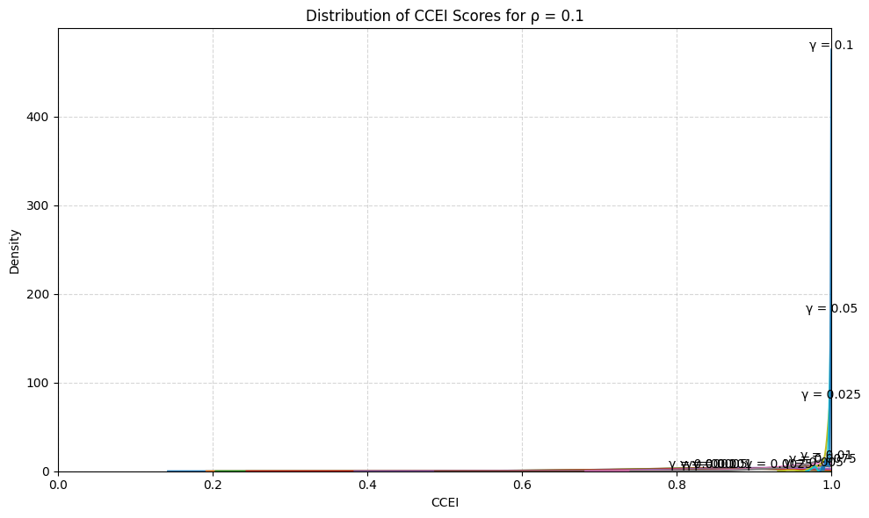
Simulation
gammas = [0.25, 0.5, 1.0]
rhos = [0.1, 0.5, 1.0]
x_min, x_max = 1, 10
n_group = 100
n_rounds = 18

Slide 13
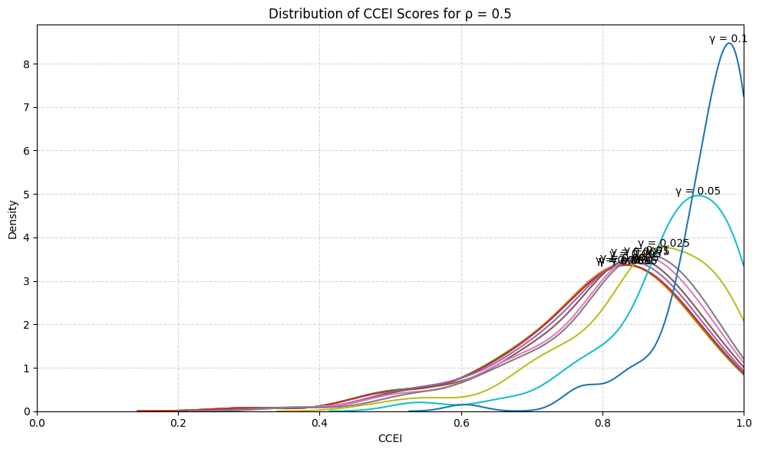
Simulation

Slide 14
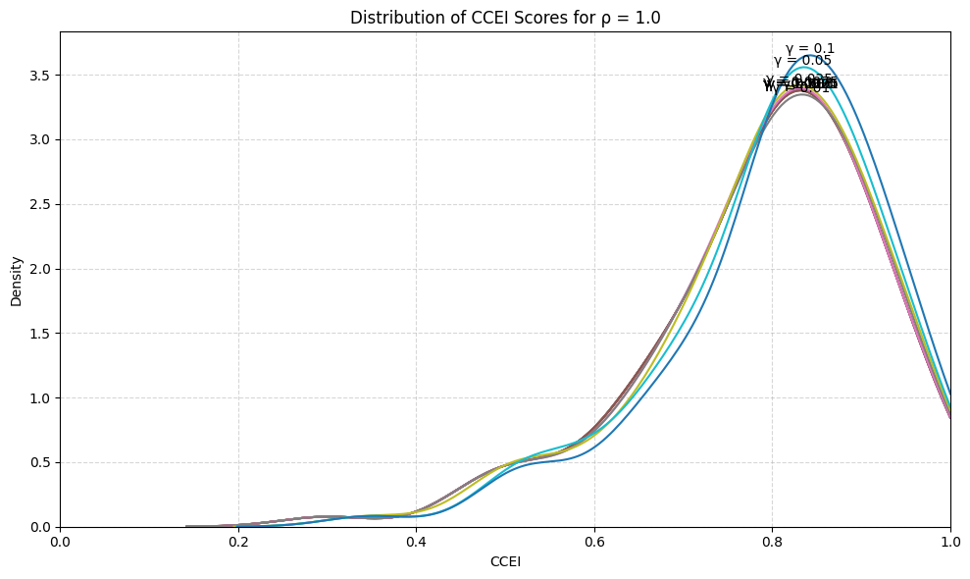
Simulation

